Slide 1

朝夕教育
WPF上位机工业互联实战进阶VIP课程
Jovan

Slide 2
00
VIP直播课程开始了~~~
- 第三期 133 次课：工业上位机应用通信协议-西门子S7
- 同学们晚上好！这里是WPF上位机第三期VIP课程，今天课程开始学习关于工业协议S7的相关内容，S7协议主要针对西门子相关设备通信。先了解基本通信对象、通信环境、通信报文，再处理S7COMM通信库的封装与测试。
- 课程主要内容：
1、S7协议相关报文结构
2、C#通信过程
VIP课程20：00准时开始！先听听歌，调整好听课环境！
开始上课~~这会能清晰听到我说话 并且看到分享桌面 刷1

Slide 3
01
工业应用与通信
Content
工业上位机应用开发中的通信需求，通信与通信协议
目录
02
西门子S7协议
了解S7协议的基本概念，以及通信环境
03
西门子PLC的数据存储
了解PLC的存储分区，以及相关操作
04
协议格式
了解S7协议格式，以及不同功能的通信过程
05
通信库封装
完成通信库封装，支持S7协议的通信过程

Slide 4
01
学习之前
教学任务
介绍工业PLC中的数据传输与通信环境
介绍PLC相关的通信协议与相关结构
介绍通信库的封装方案
学习目标
了解上位机与PLC的通信与通信协议
了解西门子S7通信协议的结构
了解通信库封装
掌握上位机通信与通信协议处理的整个流程

Slide 5
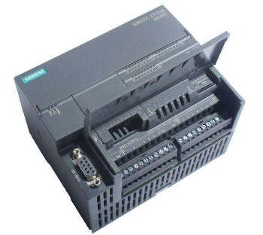
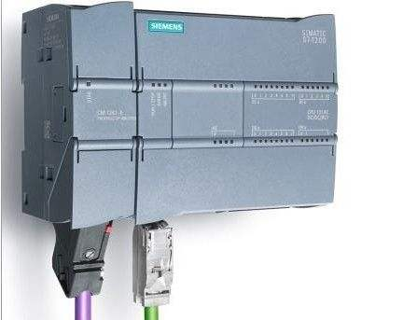
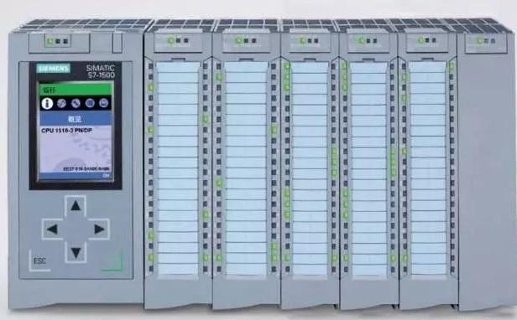
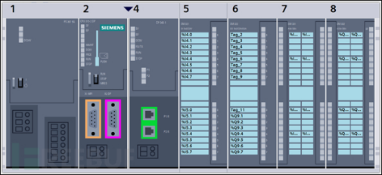
02
西门子设备通信
西门子PLC设备
PLC：系列 LOGO、200、200Smart、300、400、1200、1500

Slide 6
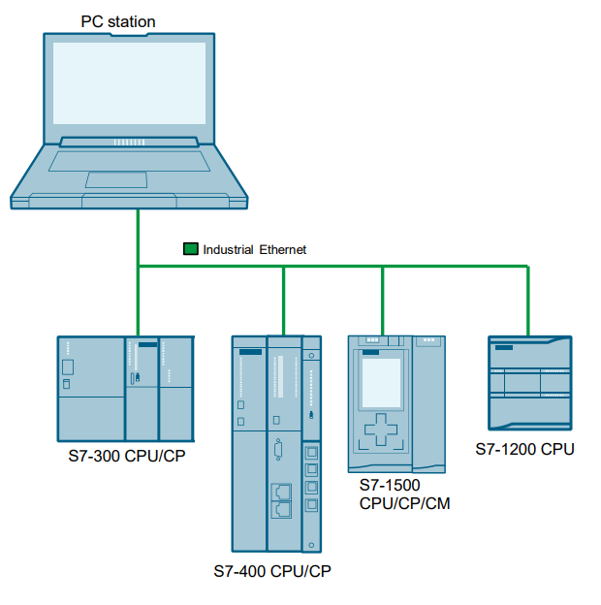
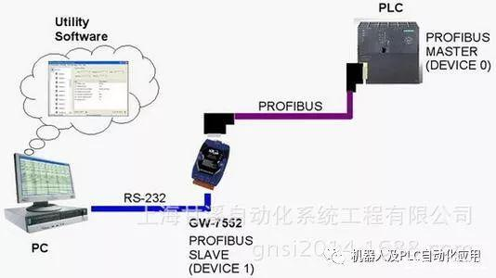
03
西门子设备通信
西门子设备
PLC：LOGO、200、200Smart、300、400、1200、1500
- 通信模块/扩展板
- 通信环境

Slide 7
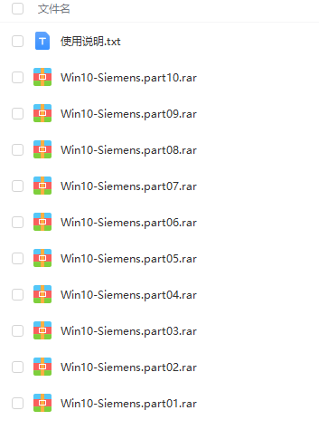
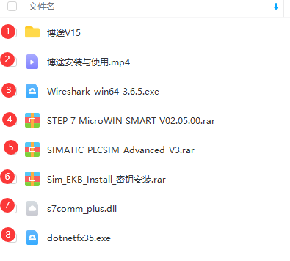
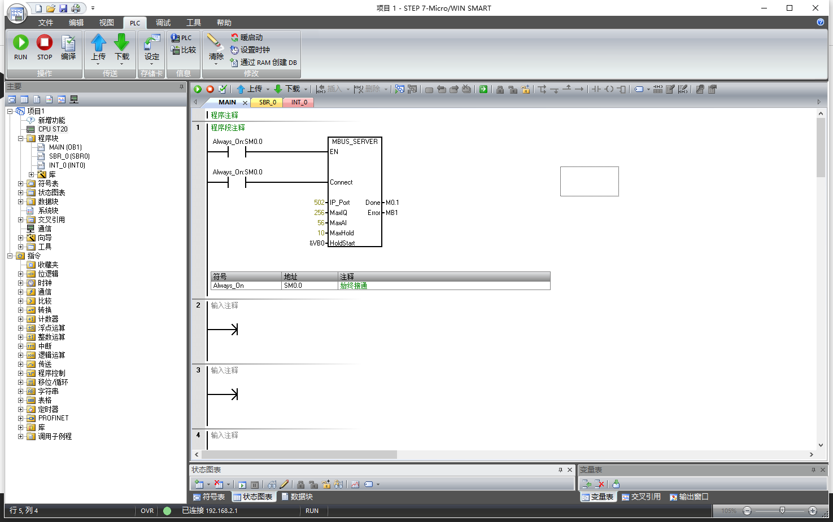
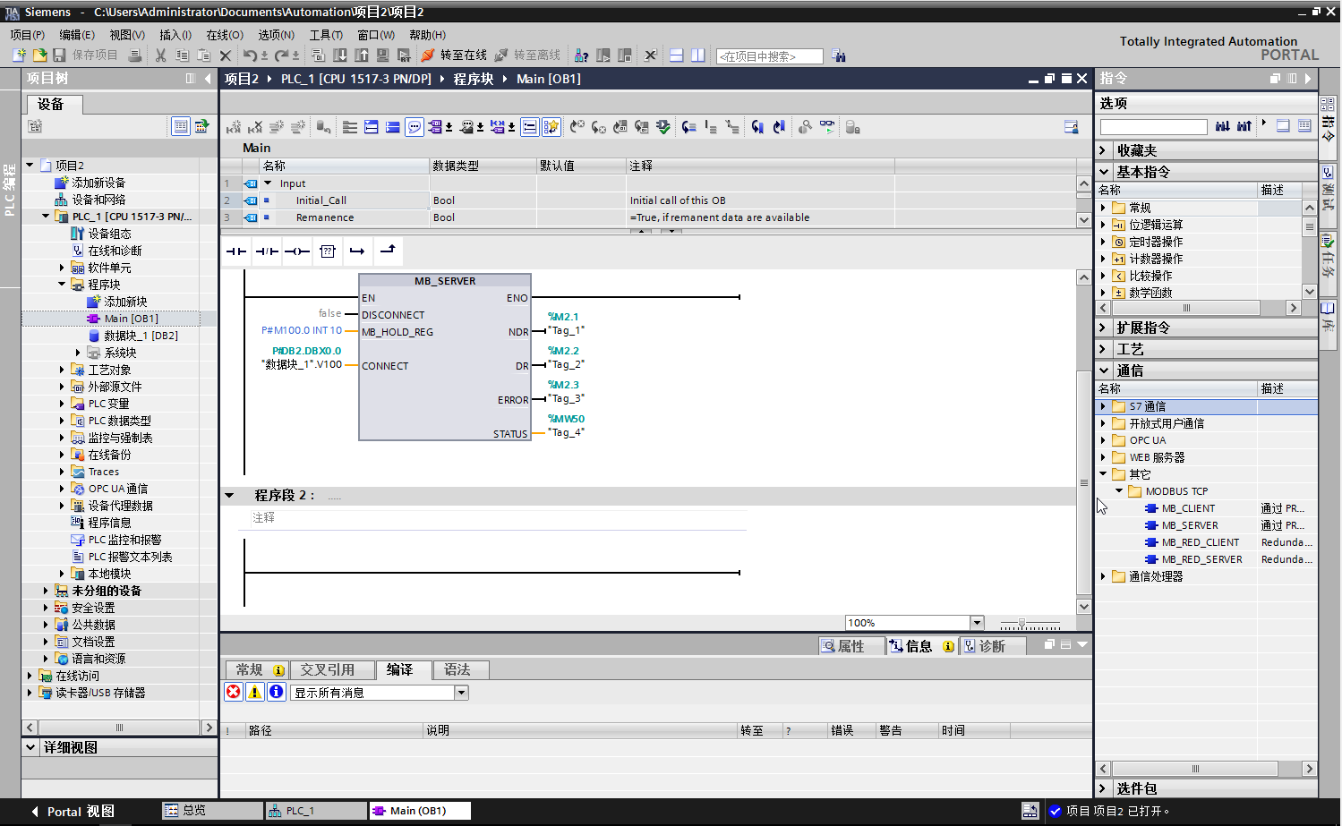
04
通信环境
真机 200Smart
- 200Smart / STEP 7 / PPI/以太网
仿真环境
- 相关软件安装---公众号里可以下载
链接：https://pan.baidu.com/s/16c1RObLvU2ELrtPXX57BqA?pwd=6666 提取码：6666
- 虚拟机环境 -- Vmware 16
链接：https://pan.baidu.com/s/1QobnugpWQl4xyeT9UuWCPw?pwd=6666 提取码：6666
虚拟机开机密码：1

Slide 8
05
西门子PLC存储区
1、存储区分类
- I：输入、Q：输出、AI：模拟量输入、V/DB：变量存储区 Modbus 线圈状态Q 输入线圈I 输入寄存器AI 保持型寄存V
- AQ：模拟量输出、M：位存储区、T：定时器存储区、C：计数器存储区、HC：高速计数器、AC：累加器、SM：特殊存储器、L：局部存储区、S：顺序控制继电器 S7
2、访问规则
- 类型：bit、Byte、Word、Dword 对应数组
- 访问地址：最小存储是字节
I0.0 Q1.3 MB10 MW10 M10.0 VW100 V100.1 DB1.DBX100.5 位地址最大：7
0号地址 1址

Slide 9
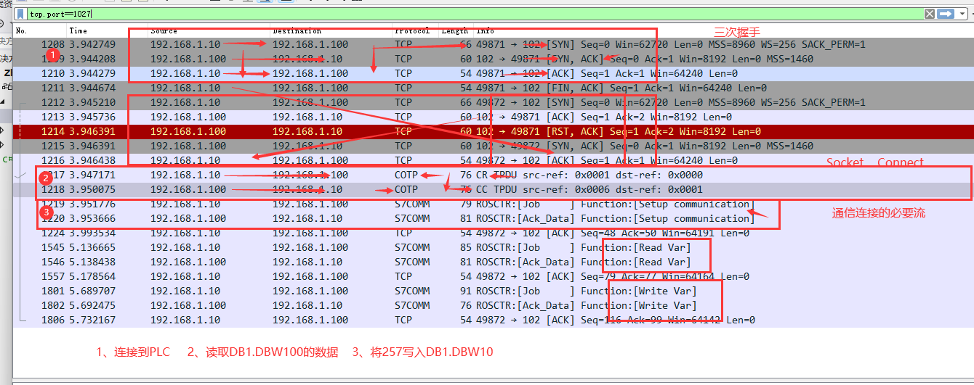
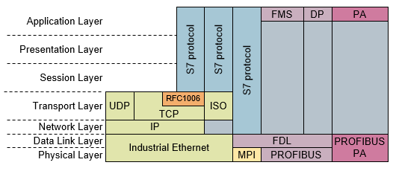
06
通信协议
1、Modbus协议/OPC
- 功能有限 NModbus4
2、S7
- 私有协议，非公开
- 功能强大，大部分功能都能完成
- 通信模式：主从（客/服，单边通信）、伙伴（双边通信，PLC->PLC）
3、请求流程
- Wireshark监控通信过程，S7.NET库测试使用/sharp7
- （1）建立TCP连接 Socket.Connect
- （2）发送访问请求 COTP
- （3）交换通信信息 Setup Communication
- （4）执行相关操作 ….
利用现有通信库来了解上面的通信过程

Slide 10
07
S7COMM-COTP报文
1、TCP三次握手
- Socket对象完成
2、COTP报文
- 第一次交互
- 请求与响应
3、关于TSAP
- 2Byte
- 28Byte
4、测试
- 200Smart测试
- 1500测试
COTP通信请求
字节 |  | 长度(bit) | 发送 | 说明 | 响应 | 说明
0 | TPKT | 8 | 0x03 | Version，版本默认3 | 0x03 | Version，版本默认3
1 |  | 8 | 0x00 | Reserved，保留默认0 | 0x00 | Reserved，保留默认0
2 |  | 16 | 0x00(Hi) | 整个请求字节数 | 0x00 | 整个请求字节数
3 |  |  | 0x16(Lo) |  | 0x16
4 | COTP | 8 | 0x11 | 当前字节以后的字节数 | 0x11 | 当前字节以后的字节数
5 |  | 8 | 0xe0 | PDU Type，连接请求[附录一] | 0xd0 | PDU Type，确认连接
6 |  | 16 | 0x00 | DST reference | 0x00 | DST reference
7 |  |  | 0x00 |  | 0x00
8 |  | 16 | 0x00 | SRC reference | 0x00 | SRC reference
9 |  |  | 0x01 |  | 0x01
10 |  | 8 | 0000 ---- | Class | 0000 ---- | Class
 |  |  | ---- --0- | Extended formats | ---- --0- | Extended formats
 |  |  | ---- ---0 | No explilcit flow control | ---- ---0 | No explilcit flow control
11 |  | 8 | 0xc1 | Parameter-Code：src-tsap 上位机 | 0xc0 | Parameter code:tpdu-size
12 |  | 8 | 0x02 | Parameter-Len | 0x01 | Parameter length
13 |  | 16 | 0x10 | Source TSAP:01->PG;02->OP;03->S7单边（服务器模式）;0x10->S7双边通信 机架号与插槽号为0 0010 0011 0-4插槽 5-7机架 | 0x0a | TPDU size
14 |  |  | 0x00 |  | 0xc1 | Parameter-Code：src-tsap
15 |  | 8 | 0xc2 | Parameter-code: dst-tsap PLC | 0x02 | Parameter-Len
16 |  | 8 | 0x02 | Parameter len | 0x10 | Source TSAP
17 |  | 16 | 0x03 | Destination TSAP 机架与插槽号：0，1->200Smart/1200/1500;0,2->300/400 | 0x00
18 |  |  | 0x01 |  | 0xc2 | Parameter-code:dst-tsap
19 |  | 8 | 0xc0 | Parameter code:tpdu-size | 0x02 | Parameter len
20 |  | 8 | 0x01 | Parameter length | 0x01 | Destination TSAP
21 |  | 8 | 0x0a | TPDU size | 0x02

Slide 11
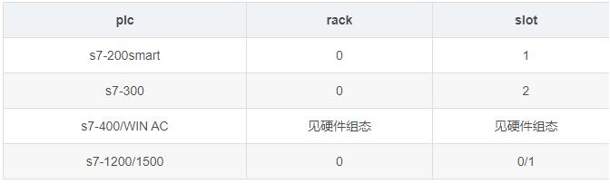
08
S7COMM-COTP报文
1、TCP三次握手
- Socket对象完成
2、COTP报文
- 第一次交互
- 请求与响应
3、关于TSAP
- 2Byte
- 28Byte：主要针对目的设备
byte[4] 表示是S7子网ID第1部分的高字节
byte[5]表示这个ID的低字节
byte[8]表示S7子网ID第2部分高字节
byte[9]第10个字节表示这个ID的低字节（一般子网ID是这个格式：0000-0000）
byte[10]表示Profibus DP地址
byte[26]表示连接资源的价值
byte[17]表示机架号和插槽号的计算结果

Slide 12
09
S7COMM-SetupCommunication报文
1、Setup Communication报文
- 第二次交互
- 请求与响应
2、PDU
S7通信请求
 |  | 长度(bit) | 发送 |  |  | 长度(bit) | 响应
0 | TPKT | 8 | 0x03 | Version，版本默认3 | TPKT | 8 | 0x03 | Version，版本默认3
1 |  | 8 | 0x00 | Reserved，保留默认0 |  | 8 | 0x00 | Reserved，保留默认0
2 |  | 16 | 0x00 | 整个请求字节数 |  | 16 | 0x00 | 整个请求字节数
3 |  |  | 0x19 |  |  |  | 0x1B
4 | COTP | 8 | 0x02 | 当前字节以后的字节数 COTP这个环节 | COTP | 8 | 0x02 | 当前字节以后的字节数
5 |  | 8 | 0xf0 | PDU Type，数据传输[附录一] |  | 8 | 0xf0 | PDU Type，数据传输
6 |  | 8 | -000 0000 | TPDU number |  | 8 | -000 0000 | TPDU number
 |  |  | 1--- ---- | Last data unit:Yes |  |  | 1--- ---- | Last data unit:Yes
7 | S7-Header | 8 | 0x32 | Protocol Id，默认 | S7-Header | 8 | 0x32 | Protocol Id，默认
8 |  | 8 | 0x01 | ROSCTR: JOB [附录二] |  | 8 | 0x03 | ROSCTR:Ack_Data
9 |  | 16 | 0x00 | Redundancy Identification (Reserved) |  | 16 | 0x00 | Redundancy Identification (Reserved)
10 |  |  | 0x00 |  |  |  | 0x00
11 |  | 16 | 0x00 | Protocol Data Unit Reference累加序号 |  | 16 | 0x00 | Protocol Data Unit Reference
12 |  |  | 0x00 |  |  |  | 0x00
13 |  | 16 | 0x00 | Parameter length |  | 16 | 0x00 | Parameter length
14 |  |  | 0x08 |  |  |  | 0x08
15 |  | 16 | 0x00 | Data length |  | 16 | 0x00 | Data length
16 |  |  | 0x00 |  |  |  | 0x00
17 | S7-Parameter | 8 | 0xf0 | Function:Setup communication[附录五] |  | 8 | 0x00 | Error class: No error
18 |  | 8 | 0x00 | Reserved |  | 8 | 0x00 | Error code: 0x00
19 |  | 16 | 0x00 | Max AmQ(parallel jobs with ack) calling | S7-Parameter | 8 | 0xf0 | Function:Setup communication
20 |  |  | 0x03 |  |  | 8 | 0x00 | Reserved
21 |  | 16 | 0x00 | Max AmQ(parallel jobs with ack) called |  | 16 | 0x00 | Max AmQ(parallel jobs with ack) calling
22 |  |  | 0x03 |  |  |  | 0x01
23 |  | 16 | 0x03 | PDU length |  | 16 | 0x00 | Max AmQ(parallel jobs with ack) called
24 |  |  | 0xc0 |  |  |  | 0x01
25 |  |  |  |  |  | 16 | 0x00 | PDU length 240
26 |  |  |  |  |  |  | 0xf0

Slide 13
10
S7COMM-Read报文
1、数据请求与响应
- Parameter：地址/类型描述
- Data：类型描述
2、地址请求
- I0.5 Q0.4
- MB10 M5.5
- VW100 DB1.DBD0
DB1.DBX0.3
S7Comm-读
 |  |  | 长度(bit) | 发送 | 说明 |  |  | 长度(bit) | 响应 | 说明
0 | TPKT |  | 8 | 0x03 | Version，版本默认3 | TPKT |  | 8 | 0x03 | Version，版本默认3
1 |  |  | 8 | 0x00 | Reserved，保留默认0 |  |  | 8 | 0x00 | Reserved，保留默认0
2 |  |  | 16 | 0x00 | 整个请求字节数 |  |  | 16 | 0x00 | 整个请求字节数
3 |  |  |  | 0x1f |  |  |  |  | 0x1a
4 | COTP |  | 8 | 0x02 | 当前字节以后的字节数 | COTP |  | 8 | 0x02 | 当前字节以后的字节数
5 |  |  | 8 | 0xf0 | PDU Type，数据传输[附录一] |  |  | 8 | 0xf0 | PDU Type，数据传输
6 |  |  | 8 | -000 0000 | TPDU number |  |  | 8 | -000 0000 | TPDU number
 |  |  |  | 1--- ---- | Last data unit:Yes |  |  |  | 1--- ---- | Last data unit:Yes
7 | S7-Header |  | 8 | 0x32 | Protocol Id，默认 | S7-Header |  | 8 | 0x32 | Protocol Id，默认
8 |  |  | 8 | 0x01 | ROSCTR:JOB[附录二] |  |  | 8 | 0x03 | ROSCTR:Ack_Data
9 |  |  | 16 | 0x00 | Redundancy Identification (Reserved) |  |  | 16 | 0x00 | Redundancy Identification (Reserved)
10 |  |  |  | 0x00 |  |  |  |  | 0x00
11 |  |  | 16 | 0x00 | Protocol Data Unit Reference |  |  | 16 | 0x00 | Protocol Data Unit Reference
12 |  |  |  | 0x00 |  |  |  |  | 0x00
13 |  |  | 16 | 0x00 | Parameter length |  |  | 16 | 0x00 | Parameter length
14 |  |  |  | 0x0e |  |  |  |  | 0x02
15 |  |  | 16 | 0x00 | Data length |  |  | 16 | 0x00 | Data length
16 |  |  |  | 0x00 |  |  |  |  | 0x05
17 | S7-Parameter |  | 8 | 0x04 | Function: Read Var (0x04)[附录五] |  |  | 8 | 0x00 | Error class: No error (0x00)
18 |  |  | 8 | 0x01 | Item count: 1 |  |  | 8 | 0x00 | Error code: 0x00
19 |  | Item[1] | 8 | 0x12 | 结构标识，一般默认0x12 | S7-Parameter |  | 8 | 0x04 | Function: Read Var (0x04)
20 |  |  | 8 | 0x0a | 此字节往后的字节长度 |  |  | 8 | 0x01 | Item count: 1
21 |  |  | 8 | 0x10 | Syntax Id: S7ANY (0x10)[附录六] | Data | Item[1] | 8 | 0xff | Return code: Success (0xff)[附录九]
22 |  |  | 8 | 0x02 | Transport size: BYTE (2)[附录七] |  |  | 8 | 0x04 | Transport size: BYTE/WORD/DWORD (0x04)
23 |  |  | 16 | 0x00 | 数据长度 |  |  | 16 | 0x00 | 数据响应长度
24 |  |  |  | 0x01 |  |  |  |  | 0x01
25 |  |  | 16 | 0x00 | 数据块编号 DB1.DBX100.0 |  |  | n | 0x00 | 数据（不定长度）
26 |  |  |  | 0x01 |  |  | Item2 | 8 | 0xff | Return code: Success (0xff)[附录九]
27 |  |  | 8 | 0x84 | Area[附录八] |  |  | 8 | 0x04 | Transport size: BYTE/WORD/DWORD (0x04)
28 |  |  | 24 | 18-3位 | Byte Address:100 |  |  | 16 | 0x00 | 数据响应长度
29 |  |  |  |  |  |  |  |  | 0x01
30 |  |  |  | 2-0位 | Bit Address:0 |  |  | n | 0x00 | 数据（不定长度）

Slide 14
11
S7COMM-Write报文
1、数据请求与响应
- Parameter：地址/类型描述
- Data：类型描述
S7Comm-写
 |  |  | 长度(bit) | 发送 |  |  |  | 长度(bit) | 响应
0 | TPKT |  | 8 | 0x03 | Version，版本默认3 | TPKT |  | 8 | 0x03 | Version，版本默认3
1 |  |  | 8 | 0x00 | Reserved，保留默认0 |  |  | 8 | 0x00 | Reserved，保留默认0
2 |  |  | 16 | 0x00 | 整个请求字节数 |  |  | 16 | 0x00 | 整个请求字节数
3 |  |  |  | 0x24 |  |  |  |  | 0x1a
4 | COTP |  | 8 | 0x02 | 当前字节以后的字节数 | COTP |  | 8 | 0x02 | 当前字节以后的字节数
5 |  |  | 8 | 0xf0 | PDU Type，数据传输[附录一] |  |  | 8 | 0xf0 | PDU Type，数据传输
6 |  |  | 8 | -000 0000 | TPDU number |  |  | 8 | -000 0000 | TPDU number
 |  |  |  | 1--- ---- | Last data unit:Yes |  |  |  | 1--- ---- | Last data unit:Yes
7 | S7-Header |  | 8 | 0x32 | Protocol Id，默认 | S7-Header |  | 8 | 0x32 | Protocol Id，默认
8 |  |  | 8 | 0x01 | ROSCTR:JOB[附录二] |  |  | 8 | 0x03 | ROSCTR:Ack_Data
9 |  |  | 16 | 0x00 | Redundancy Identification (Reserved) |  |  | 16 | 0x00 | Redundancy Identification (Reserved)
10 |  |  |  | 0x00 |  |  |  |  | 0x00
11 |  |  | 16 | 0x00 | Protocol Data Unit Reference |  |  | 16 | 0x00 | Protocol Data Unit Reference
12 |  |  |  | 0x00 |  |  |  |  | 0x00
13 |  |  | 16 | 0x00 | Parameter length |  |  | 16 | 0x00 | Parameter length
14 |  |  |  | 0x0e |  |  |  |  | 0x02
15 |  |  | 16 | 0x00 | Data length |  |  | 16 | 0x00 | Data length
16 |  |  |  | 0x05 |  |  |  |  | 0x01
17 | Parameter |  | 8 | 0x04 | Function: Write Var (0x05) [附录五] |  |  | 8 | 0x00 | Error class: No error (0x00)
18 |  |  | 8 | 0x01 | Item count: 1 |  |  | 8 | 0x00 | Error code: 0x00
19 |  | Item[1] | 8 | 0x12 | 结构标识，一般默认0x12 | Parameter |  | 8 | 0x04 | Function: Write Var (0x05)
20 |  |  | 8 | 0x0a | 此字节往后的字节长度 |  |  | 8 | 0x01 | Item count: 1
21 |  |  | 8 | 0x10 | Syntax Id: S7ANY (0x10) | Data | Item[1] | 8 | 0xff | Return code: Success (0xff)[附录九]
22 |  |  | 8 | 0x02 | Transport size: BYTE (2)
23 |  |  | 16 | 0x00 | 数据长度
24 |  |  |  | 0x01
25 |  |  | 16 | 0x00 | 数据块编号
26 |  |  |  | 0x02
27 |  |  | 8 | 0x84 | Area[附录八]
28 |  |  | 24 | 18-3位 | Byte Address:0
29
30 |  |  |  | 2-0位 | Bit Address:0
31 | Data | Item[1] | 8 | 0x00 | Return code: Reserved (0x00) [附录九]
32 |  |  | 8 | 0x04 | Transport size:[附录七]
33 |  |  | 16 | 0x00 | 数据响应长度（bit数）
34 |  |  |  | 0x01
35 |  |  | n | 0x00 | 数据（不定长度）

Slide 15
12
S7COMM-Run报文
S7Comm-Run
 |  | 长度(bit) | 发送 | 说明 |  | 长度(bit) | 响应 | 说明
0 | TPKT | 8 | 0x03 | Version，版本默认3 | TPKT | 8 | 0x03 | Version，版本默认3
1 |  | 8 | 0x00 | Reserved，保留默认0 |  | 8 | 0x00 | Reserved，保留默认0
2 |  | 16 | 0x00 | 整个请求字节数 |  | 16 | 0x00 | 整个请求字节数
3 |  |  | 0x25 |  |  |  | 0x14
4 | COTP | 8 | 0x02 | 当前字节以后的字节数 | COTP | 8 | 0x02 | 当前字节以后的字节数
5 |  | 8 | 0xf0 | PDU Type，数据传输 |  | 8 | 0xf0 | PDU Type，数据传输
6 |  | 8 | -000 0000 | TPDU number |  | 8 | -000 0000 | TPDU number
 |  |  | 1--- ---- | Last data unit:Yes |  |  | 1--- ---- | Last data unit:Yes
7 | S7-Header | 8 | 0x32 | Protocol Id，默认 | S7-Header | 8 | 0x32 | Protocol Id，默认
8 |  | 8 | 0x01 | ROSCTR:JOB |  | 8 | 0x03 | ROSCTR:Ack_Data
9 |  | 16 | 0x00 | Redundancy Identification (Reserved) |  | 16 | 0x00 | Redundancy Identification (Reserved)
10 |  |  | 0x00 |  |  |  | 0x00
11 |  | 16 | 0x00 | Protocol Data Unit Reference |  | 16 | 0x00 | Protocol Data Unit Reference
12 |  |  | 0x00 |  |  |  | 0x00
13 |  | 16 | 0x00 | Parameter length |  | 16 | 0x00 | Parameter length
14 |  |  | 0x20 |  |  |  | 0x01
15 |  | 16 | 0x00 | Data length |  | 16 | 0x00 | Data length
16 |  |  | 0x00 |  |  |  | 0x00
17 | Parameter | 8 | 0x28 | Function:PI-Service |  | 8 | 0x00 | Error class: No error (0x00)
18 |  | 56 | 0x00 | Unknown bytes |  | 8 | 0x00 | Error code: 0x00
19 |  |  | 0x00 |  | Parameter | 8 | 0x28 | Function: PI-Service (0x28)
20 |  |  | 0x00
21 |  |  | 0x00
22 |  |  | 0x00
23 |  |  | 0x00
24 |  |  | 0xfd
25 |  | 16 | 0x00 | Parameter block length
26 |  |  | 0x00
27 |  | 8 | 0x09 | String length
28 |  | 72 | 0x50 | PI (program invocation) Service: P_PROGRAM [PI-Service P_PROGRAM (PLC Start / Stop)] P_PROGRAM16进制对应的ASCII值
29 |  |  | 0x5f
30 |  |  | 0x50
31 |  |  | 0x52
32 |  |  | 0x4f
33 |  |  | 0x47
34 |  |  | 0x52
35 |  |  | 0x41
36 |  |  | 0x4d
1、请求与响应
- 字符命令

Slide 16
13
S7COMM-Stop报文
1、请求与响应
- 字符命令
S7Comm-Stop
 |  | 长度(bit) | 发送 | 说明 |  | 长度(bit) | 响应 | 说明
0 | TPKT | 8 | 0x03 | Version，版本默认3 | TPKT | 8 | 0x03 | Version，版本默认3
1 |  | 8 | 0x00 | Reserved，保留默认0 |  | 8 | 0x00 | Reserved，保留默认0
2 |  | 16 | 0x00 | 整个请求字节数 |  | 16 | 0x00 | 整个请求字节数
3 |  |  | 0x21 |  |  |  | 0x14
4 | COTP | 8 | 0x02 | 当前字节以后的字节数 | COTP | 8 | 0x02 | 当前字节以后的字节数
5 |  | 8 | 0xf0 | PDU Type，数据传输 |  | 8 | 0xf0 | PDU Type，数据传输
6 |  | 8 | -000 0000 | TPDU number |  | 8 | -000 0000 | TPDU number
 |  |  | 1--- ---- | Last data unit:Yes |  |  | 1--- ---- | Last data unit:Yes
7 | S7-Header | 8 | 0x32 | Protocol Id，默认 | S7-Header | 8 | 0x32 | Protocol Id，默认
8 |  | 8 | 0x01 | ROSCTR:JOB |  | 8 | 0x03 | ROSCTR:Ack_Data
9 |  | 16 | 0x00 | Redundancy Identification (Reserved) |  | 16 | 0x00 | Redundancy Identification (Reserved)
10 |  |  | 0x00 |  |  |  | 0x00
11 |  | 16 | 0x00 | Protocol Data Unit Reference |  | 16 | 0x00 | Protocol Data Unit Reference
12 |  |  | 0x00 |  |  |  | 0x00
13 |  | 16 | 0x00 | Parameter length |  | 16 | 0x00 | Parameter length
14 |  |  | 0x10 |  |  |  | 0x01
15 |  | 16 | 0x00 | Data length |  | 16 | 0x00 | Data length
16 |  |  | 0x00 |  |  |  | 0x00
17 | Parameter | 8 | 0x29 | Function:PLC Stop |  | 8 | 0x00 | Error class: No error (0x00)
18 |  | 40 | 0x00 | Unknown bytes |  | 8 | 0x00 | Error code: 0x00
19 |  |  | 0x00 |  | Parameter | 8 | 0x29 | Function: PLC Stop (0x29)
20 |  |  | 0x00
21 |  |  | 0x00
22 |  |  | 0x00
23 |  | 8 | 0x09 | Length
24 |  | 72 | 0x50 | PI(program invocation) Service:P_PROGRAM
25 |  |  | 0x5f
26 |  |  | 0x50
27 |  |  | 0x52
28 |  |  | 0x4f
29 |  |  | 0x47
30 |  |  | 0x52
31 |  |  | 0x41
32 |  |  | 0x4d

Slide 17
14
S7COMM-时间读写报文
1、请求与响应
- 字符命令
S7Comm-设置时间
 |  | 长度(bit) | 发送 | 说明 |  | 长度(bit) | 响应 | 说明
0 | TPKT | 8 | 0x03 | Version，版本默认3 | TPKT | 8 | 0x03 | Version，版本默认3
1 |  | 8 | 0x00 | Reserved，保留默认0 |  | 8 | 0x00 | Reserved，保留默认0
2 |  | 16 | 0x00 | 整个请求字节数 |  | 16 | 0x00 | 整个请求字节数
3 |  |  | 0x27 |  |  |  | 0x21
4 | COTP | 8 | 0x02 | 当前字节以后的字节数 | COTP | 8 | 0x02 | 当前字节以后的字节数
5 |  | 8 | 0xf0 | PDU Type，数据传输 |  | 8 | 0xf0 | PDU Type，数据传输
6 |  | 8 | -000 0000 | TPDU number |  | 8 | -000 0000 | TPDU number
 |  |  | 1--- ---- | Last data unit:Yes |  |  | 1--- ---- | Last data unit:Yes
7 | S7-Header | 8 | 0x32 | Protocol Id，默认 | S7-Header | 8 | 0x32 | Protocol Id，默认
8 |  | 8 | 0x07 | ROSCTR:Userdata |  | 8 | 0x07 | ROSCTR:Userdata
9 |  | 16 | 0x00 | Redundancy Identification (Reserved) |  | 16 | 0x00 | Redundancy Identification (Reserved)
10 |  |  | 0x00 |  |  |  | 0x00
11 |  | 16 | 0x00 | Protocol Data Unit Reference |  | 16 | 0x00 | Protocol Data Unit Reference
12 |  |  | 0x00 |  |  |  | 0x00
13 |  | 16 | 0x00 | Parameter length |  | 16 | 0x00 | Parameter length
14 |  |  | 0x08 |  |  |  | 0x0c
15 |  | 16 | 0x00 | Data length |  | 16 | 0x00 | Data length
16 |  |  | 0x14 |  |  |  | 0x0e
17 | Parameter | 24 | 0x00 | Parameter head | Parameter | 24 | 0x00 | Parameter head
18 |  |  | 0x01 |  |  |  | 0x01
19 |  |  | 0x12 |  |  |  | 0x12
20 |  | 8 | 0x04 | Parameter length |  | 8 | 0x08 | Parameter Length
21 |  | 8 | 0x11 | Method (Request/Response): Req (0x11) |  | 8 | 0x12 | Method (Request/Response): Res (0x12)
22 |  | 8 | 0100 ---- | Type:Requet(4) |  | 8 | 1000 ---- | Type: Response (8)
 |  |  | ---- 0111 | Function group:Time functions(7) |  |  | ---- 0111 | Function group: Time functions (7)
23 |  | 8 | 0x02 | Subfunction: Set clock (1) |  | 8 | 0x01 | Subfunction: Read clock (1)
24 |  | 8 | 0x00 | Sequence number:0 |  | 8 | 0x01 | Sequence number:1
25 | Data | 8 | 0xff | Return code: Success (0xff) |  | 8 | 0x00 | Data unit reference number: 0
26 |  | 8 | 0X09 | Transport size: OCTET STRING (0x09) |  | 8 | 0x00 | Last data unit: Yes (0x00)
27 |  | 16 | 0X00 | Length |  | 16 | 0x00 | Error code: No error (0x0000)
28 |  |  | 0X0a |  |  |  | 0x00
29 |  | 8 | 0x00 | S7 Timestamp - Reserved: 0x00 | Data | 8 | 0xff | Return code: Success (0xff)
30 |  | 8 | 0x19 | S7 Timestamp - Year 1: 19 |  | 8 | 0x09 | Transport size: OCTET STRING (0x09)
31 |  | 8 | 0x21 | S7 Timestamp - Year 2: 21 |  | 16 | 0x00 | Length: 0
32 |  | 8 | 0x05 | S7 Timestamp - Month: 5 |  |  | 0x00
33 |  | 8 | 0x08 | S7 Timestamp - Day: 8
34 |  | 8 | 0x20 | S7 Timestamp - Hour: 11
35 |  | 8 | 0x00 | S7 Timestamp - Minute: 59
36 |  | 8 | 0x00 | S7 Timestamp - Second: 33
37 |  | 16 | 0x04 | 0000 0000 0100 ---- Milliseconds '---- ---- ---- 0111 Weekday:Saturday(7)
38 |  |  | 0x45
S7Comm-获取时间
 |  | 长度(bit) | 发送 | 说明 |  | 长度(bit) | 响应 | 说明
0 | TPKT | 8 | 0x03 | Version，版本默认3 | TPKT | 8 | 0x03 | Version，版本默认3
1 |  | 8 | 0x00 | Reserved，保留默认0 |  | 8 | 0x00 | Reserved，保留默认0
2 |  | 16 | 0x00 | 整个请求字节数 |  | 16 | 0x00 | 整个请求字节数
3 |  |  | 0x1d |  |  |  | 0x2b
4 | COTP | 8 | 0x02 | 当前字节以后的字节数 | COTP | 8 | 0x02 | 当前字节以后的字节数
5 |  | 8 | 0xf0 | PDU Type，数据传输 |  | 8 | 0xf0 | PDU Type，数据传输
6 |  | 8 | -000 0000 | TPDU number |  | 8 | -000 0000 | TPDU number
 |  |  | 1--- ---- | Last data unit:Yes |  |  | 1--- ---- | Last data unit:Yes
7 | S7-Header | 8 | 0x32 | Protocol Id，默认 | S7-Header | 8 | 0x32 | Protocol Id，默认
8 |  | 8 | 0x07 | ROSCTR:Userdata |  | 8 | 0x07 | ROSCTR:Userdata
9 |  | 16 | 0x00 | Redundancy Identification (Reserved) |  | 16 | 0x00 | Redundancy Identification (Reserved)
10 |  |  | 0x00 |  |  |  | 0x00
11 |  | 16 | 0x00 | Protocol Data Unit Reference |  | 16 | 0x00 | Protocol Data Unit Reference
12 |  |  | 0x00 |  |  |  | 0x00
13 |  | 16 | 0x00 | Parameter length |  | 16 | 0x00 | Parameter length
14 |  |  | 0x08 |  |  |  | 0x0c
15 |  | 16 | 0x00 | Data length |  | 16 | 0x00 | Data length
16 |  |  | 0x04 |  |  |  | 0x0e
17 | Parameter | 24 | 0x00 | Parameter head | Parameter | 24 | 0x00 | Parameter head
18 |  |  | 0x01 |  |  |  | 0x01
19 |  |  | 0x12 |  |  |  | 0x12
20 |  | 8 | 0x04 | Parameter length |  | 8 | 0x08 | Parameter Length
21 |  |  |  |  |  | 8 | 0x12 | Method (Request/Response): Res (0x12)
 |  | 8 | 0x11 | Method (Request/Response): Req (0x11)
22 |  | 8 | 0100 ---- | Type:Requet(4) |  | 8 | 1000 ---- | Type: Response (8)
 |  |  | ---- 0111 | Function group:Time functions(7) |  |  | ---- 0111 | Function group: Time functions (7)
23 |  | 8 | 0x01 | Subfunction: Read clock (1) |  | 8 | 0x01 | Subfunction: Read clock (1)
24 |  | 8 | 0x00 | Sequence number:0 |  | 8 | 0x01 | Sequence number:1
25 | Data | 8 | 0x0a | Return code: Object does not exist (0x0a) |  | 8 | 0x00 | Data unit reference number: 0
26 |  | 8 | 0X00 | Transport size: NULL (0x00) |  | 8 | 0x00 | Last data unit: Yes (0x00)
27 |  | 16 | 0X00 | Length |  | 16 | 0x00 | Error code: No error (0x0000)
28 |  |  | 0X00 |  |  |  | 0x00
29 |  |  |  |  | Data | 8 | 0xff | Return code: Success (0xff)
30 |  |  |  |  |  | 8 | 0x09 | Transport size: OCTET STRING (0x09)
31 |  |  |  |  |  | 16 | 0x00 | Length: 10
32 |  |  |  |  |  |  | 0x0a
33 |  |  |  |  |  | 8 | 0x00 | S7 Timestamp - Reserved: 0x00
34 |  |  |  |  |  | 8 | 20 | S7 Timestamp - Year 1: 19，
35 |  |  |  |  |  | 8 | 21 | S7 Timestamp - Year 2: 21 ，（year1 + 1）+ year2为实际年份，当前为2021
36 |  |  |  |  |  | 8 | 5 | S7 Timestamp - Month: 5
37 |  |  |  |  |  | 8 | 8 | S7 Timestamp - Day: 8
38 |  |  |  |  |  | 8 | 20 | S7 Timestamp - Hour: 20
39 |  |  |  |  |  | 8 | 0 | S7 Timestamp - Minute: 00
40 |  |  |  |  |  | 8 | 0 | S7 Timestamp - Second: 00
41 |  |  |  |  |  | 16 | 0x04 | 0000 0000 0100 ---- Milliseconds '---- ---- ---- 0111 Weekday:Saturday(7)
42 |  |  |  |  |  |  | 0x45

Slide 18
14
S7COMM-SZL报文
1、系统状态列表(德语：System-ZustandsListen，英语：System-Status-Lists)
2、系统数据、CPU中的模块状态数据、模拟的诊断数据、诊断缓冲区
- 消息服务
- 诊断信息
- 告警信息
S7Comm-读取订货号
 |  | 长度(bit) | 发送 | 说明 |  | 长度(bit) | 响应 | 说明
0 | TPKT | 8 | 0x03 | Version，版本默认3 | TPKT | 8 | 0x03 | Version，版本默认3
1 |  | 8 | 0x00 | Reserved，保留默认0 |  | 8 | 0x00 | Reserved，保留默认0
2 |  | 16 | 0x00 | 整个请求字节数 |  | 16 | 0x00 | 整个请求字节数
3 |  |  | 0x21 |  |  |  | 0x45
4 | COTP | 8 | 0x02 | 当前字节以后的字节数 | COTP | 8 | 0x02 | 当前字节以后的字节数
5 |  | 8 | 0xf0 | PDU Type，数据传输 |  | 8 | 0xf0 | PDU Type，数据传输
6 |  | 8 | -000 0000 | TPDU number |  | 8 | -000 0000 | TPDU number
 |  |  | 1--- ---- | Last data unit:Yes |  |  | 1--- ---- | Last data unit:Yes
7 | S7-Header | 8 | 0x32 | Protocol Id，默认 | S7-Header | 8 | 0x32 | Protocol Id，默认
8 |  | 8 | 0x07 | ROSCTR:Userdata |  | 8 | 0x07 | ROSCTR:Userdata
9 |  | 16 | 0x00 | Redundancy Identification (Reserved) |  | 16 | 0x00 | Redundancy Identification (Reserved)
10 |  |  | 0x00 |  |  |  | 0x00
11 |  | 16 | 0x00 | Protocol Data Unit Reference |  | 16 | 0x00 | Protocol Data Unit Reference
12 |  |  | 0x00 |  |  |  | 0x00
13 |  | 16 | 0x00 | Parameter length |  | 16 | 0x00 | Parameter length
14 |  |  | 0x08 |  |  |  | 0x08
15 |  | 16 | 0x00 | Data length |  | 16 | 0x00 | Data length:8
16 |  |  | 0x08 |  |  |  | 0x08
17 | Parameter | 24 | 0x00 | Parameter head: 0x000112 | Parameter | 24 | 0x00 | Parameter head: 0x000112
18 |  |  | 0x01 |  |  |  | 0x01
19 |  |  | 0x12 |  |  |  | 0x12
20 |  | 8 | 0x04 | Parameter length: 4 |  | 8 | 0x04 | Parameter length: 4
21 |  | 8 | 0x11 | Method (Request/Response): Req (0x11) |  | 8 | 0x11 | Method (Request/Response): Resp (0x12)
22 |  | 8 | 0100 ---- | Type:Request(4) |  | 8 | 0100 ---- | Type:Requet(4)
 |  |  | ---- 0100 | Function group:CPU functions(4) |  |  | ---- 0100 | Function group:CPU functions(4)
23 |  | 8 | 0x01 | Subfunction: Read SZL (1) |  | 8 | 0x01 | Subfunction: Read SZL (1)
24 |  | 8 | 0x01 | Sequence number: 1 |  | 8 | 0x00 | Sequence number: 0
25 | Data | 8 | 0xff | Return code: Success (0xff) | Data | 8 | 0xff | Return code: Success (0xff)
26 |  | 8 | 0x09 | Transport size: OCTET STRING (0x09) |  | 8 | 0x09 | Transport size: OCTET STRING (0x09)
27 |  | 16 | 0x00 | Length: 4 |  | 16 | 0x00 | Length: 36
28 |  |  | 0x04 |  |  |  | 0x24
29 |  | 16 | 0x01 | SZL-ID:取的值的地址 0000 0000 0000 0000 |  | 16 | 0x01 | SZL-ID
30 |  |  | 0x11 |  |  |  | 0x11
31 |  | 16 | 0x00 | SZL-Index: 0x0001 [Identification of the module] |  | 16 | 0x00 | SZL-Index: 0x0001 [Identification of the module]
32 |  |  | 0x01 |  |  |  | 0x01
33 |  |  |  |  |  | 16 | 0x00 | SZL partial list length in bytes: 28
34 |  |  |  |  |  |  | 0x1c
35 |  |  |  |  |  | 16 | 0x00 | SZL partial list count: 1
36 |  |  |  |  |  |  | 0x01
37 |  |  |  |  |  | 16 | 0x00 | Index: Identification of the module (0x0001)
38 |  |  |  |  |  |  | 0x01
39 |  |  |  |  |  | n | xxxx | MlfB (Order number of the module): 6ES7 151-8AB01-0AB0
40 |  |  |  |  |  | 16 | 0x00 | BGTyp (Module type ID): 0x00c0
41 |  |  |  |  |  |  | 0xc0
42 |  |  |  |  |  | 16 | 0x00 | Ausbg (Version of the module or release of the operating system): 3
43 |  |  |  |  |  |  | 0x03
44 |  |  |  |  |  | 16 | 0x00 | Ausbe (Release of the PG description file): 1
45 |  |  |  |  |  |  | 0x01

Slide 19
14
S7COMM-其他
1、S7COMM-Userdata-获取系统块
- 列举一下块的类型
- 读取块的信息
2、S7COMM-上传下载
- 文件处理
- StartUpload、Upload、EndUpload
- StartDownload、Download、EndDownload
3、程序块激活

Slide 20
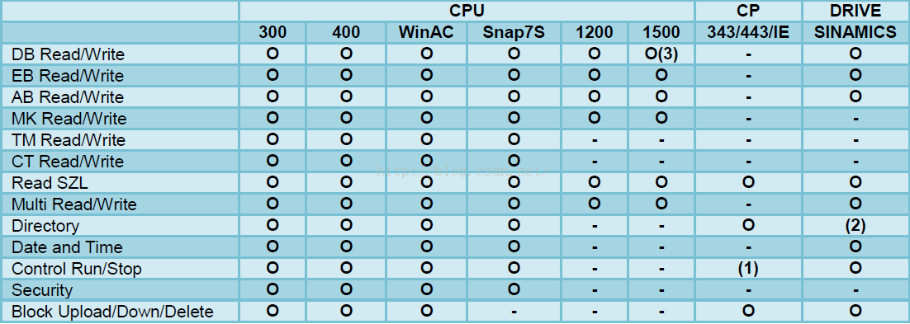
15
S7COMM-通信限制
控制支持情况

Slide 21
16
S7COMM-通信库封装
控制支持情况

Slide 22
17
附录一
1、COTP->PDU type已知枚举值
0xe0 | 连接请求
0xd0 | 连接确认
0x08 | 断开请求
0x0c | 断开确认
0x05 | 拒绝访问
0x01 | 加急数据
0x02 | 加急数据确认
0x04 | 用户数据
0x07 | TPDU错误
0xf0 | 数据传输

Slide 23
18
附录二
1、S7Header->ROSCTR已知枚举值
0x01 | Job request。主站发送请求
0x02 | Ack。从站响应请求不带数据 没有专门的Data部分
0x03 | Ack_Data。从站响应请求并带有数据 带专门的Data部分报文
0x07 | Userdata。原始协议的扩展。读取编程/调试、SZL读取、安全功能、时间设置等

Slide 24
19
附录三
1、S7Header->Error class已知枚举值
0x00 | 无错误
0x81 | 应用程序关系错误
0x82 | 对象定义错误
0x83 | 无资源可用错误
0x84 | 服务处理错误
0x85 | 请求错误（如果有错，此码较多）
0x87 | 访问错误

Slide 25
20
附录四
1、S7Parameter->Error code已知枚举值
0x0000 | 无错误 | 0x8500 | L7PDU大小错误
0x0110 | 无效块类型编号 | 0xD401 | L7无效SZL ID
0x0112 | 无效参数 | 0xD402 | L7无效索引
0x011A | PG资源错误 | 0xD403 | L7 DGS连接已宣布
0x011B | PLC重新外包错误 | 0xD404 | L7 最大用户NB
0x011C | 协议错误 | 0xD405 | L7 DGS功能参数语法错误
0x011F | 用户缓冲区太短 | 0xD406 | L7无信息
0x0141 | 请求错误 | 0xD601 | L7 PRT 函数参数语法错误
0x01C0 | 版本不匹配 | 0xD801 | L7 无效变量地址
0x01F0 | 末实施 | 0xD802 | L7 未知请求
0x8001 | L7无效CPU状态 | 0xD803 | L7 无效请求状态

Slide 26
21
附录五
1、S7Parameter->Function已知枚举值
0x00 | CPU服务
0xF0 | 设置通信
0x04 | 读取变量
0x05 | 写变量
0x1A | 请求下载
0x1B | 下载块
0x1C | 下载结束
0x1D | 开始上传
0x1E | 上传
0x1F | 结束上传
0x28 | PLC 控制 启动
0x29 | PLC 停止

Slide 27
22
附录六
1、S7Parameter->Item->Syntax Id已知枚举值
0x10 | S7ANY：Address data S7-Any pointer-like DB1.DBX10.2
0x13 | PBC-R_ID：R_ID for PBC
0x15 | ALARM_LOCKFREE：Alarm lock/free dataset
0x16 | ALARM_IND：Alarm indication dataset
0x19 | ALARM_ACK：Alarm acknowledge message dataset
0x1a | ALARM_QUERYREQ：Alarm query request dataset
0x1c | NOTIFY_IND：Notify indication dataset
0xa2 | DRIVEESANY：seen on Drive ES Starter with routing over S7
0xb2 | 1200SYM：Symbolic address mode of S7-1200
0xb0 | DBREAD：Kind of DB block read, seen only at an S7-400
0x82 | NCK：Sinumerik NCK HMI access

Slide 28
23
附录七
1、S7Parameter->Item->Transport size常见值
Parameter ITEM
0x01 | BIT | 0x0A | TOD(Time of day 32位)
0x02 | Byte | 0x0B | TIME(IEC时间32位)
0x03 | CHAR | 0x0C | S5TIME（Simatic时间16位）
0x04 | WORD | 0x0F | DATE AND TIME
0x05 | INT | 0x1C | COUNTER
0x06 | DWORD | 0x1D | TIMER
0x07 | DINT | 0x1E | IEC TIMER
0x08 | REAL | 0x1F | IEC COUNTER
0x09 | DATE | 0x20 | HS COUNTER
DATA Item
0x00 | NULL
0x03 | BIT
0x04 | BYTE/WORD/DWORD
0x05 | INTEGER
0x07 | REAL
0x09 | OCTET STRING

Slide 29
24
附录八
1、S7Parameter->Item->Area常见值
0x03 | System info of 200 family | 200系列系统信息
0x05 | System flags of 200 family | 200系列系统标志
0x06 | Analog inputs of 200 family | 200系列模拟量输入
0x07 | Analog outputs of 200 family | 200系列模拟量输出
0x80 | Direct peripheral access (P) | 直接访问外设
0x81 | Inputs (I) | 输入（I）
0x82 | Outputs (Q) | 输出（Q）
0x83 | M
0x84 | Data blocks (DB) | 数据块（DB） V
0x85 | Instance data blocks (DI) | 背景数据块（DI）
0x86 | Local data (L) | 局部变量（L）
0x87 | Unknown yet (V) | 全局变量（V）
0x1c | S7 counters (C) | S7计数器（C）
0x1d | S7 timers (T) | S7定时器（T）
0x1e | IEC counters (200 family) | IEC计数器（200系列）
0x1f | IEC timers (200 family) | IEC定时器（200系列）

Slide 30
25
附录九
1、S7Data->Item->Return code已知枚举值
0xff | 成功
0x00 | Reserved | 未定义，预留
0x01 | 硬件错误
0x03 | 对象不允许访问
0x05 | 地址越界，无效地址，所需的地址超出此PLC的极限
0x06 | 请求的数据类型与存储类型不一致
0x07 | 日期类型不一致
0x0a | 对象不存在

Slide 31
26
附录十
1、Userdata已知枚举值
0x0 | 转换工作模式（Mode-transition）
0x1 | 工程师命令调度（Programmer commands）
0x2 | 循环读取（Cyclic data）
0x3 | 块功能（Block functions）
0x4 | CPU功能（CPU functions）
0x5 | 安全功能（Security）
0x6 | PBC BSEND/BRECV
0x7 | 时间功能（Time functions）
0xf | NC编程（NC programming）

Slide 32
27
附录十一
1、PI service names已知枚举值
_INSE | PI-Service_INSE(Activates a PLC module)。激活设备上下载的块，参数是块的名称
_DELE | 工程师命令调度（Programmer commands）。从设备的文件系统中删除一个块，该参数是块的名称
P_PROGRAM | 循环读取（Cyclic data）。设置设备的运行状态（启动、停止、复位）
_MODU | 块功能（Block functions）。压缩PLC内存
_GARB | CPU功能（CPU functions）。将RAM复制到ROM，参数包含文件系统标识符（A/E/P）

Slide 33
28
附录十二
1、文件系统
P | 被动模块。Passive （copied,but not chained) module
A | 有源嵌入式模块。Active embedded module
B | 有源和无源模块。Active as well as passive module

Slide 34
29
答疑
这会有什么问题 可以在讨论区提出来

Slide 35

THANK YOU
开发进阶，蜕变架构，升职加薪，只争朝夕！
Jovan

Slide 36


